Slide 1



义务教育《信息科技》五年级下册
第1单元 美丽花园巧绘制
第1课 分析花朵找花瓣
——问题分解
合肥市习友路小学 魏晓荟

Slide 2


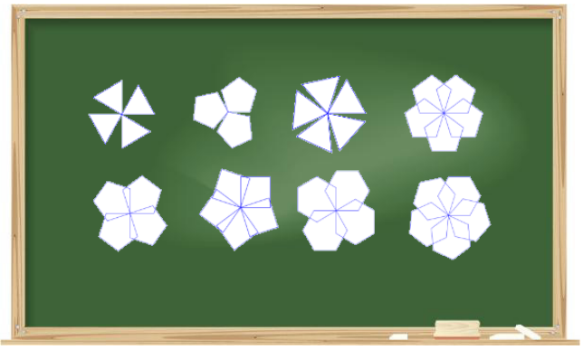


项目情境
这是美术社团同学们画的作品，这些花朵看起来形态各异，但好像又有规律可循。
这些花朵背后有什么奥秘？是怎么画出来的呢？

Slide 3




学习导航
观察花朵组成
分析花瓣的片数与形状
梳理寻找花瓣的步骤
描出花瓣
分解花朵
分析组合图形
了解问题分解
描一描花瓣

Slide 4
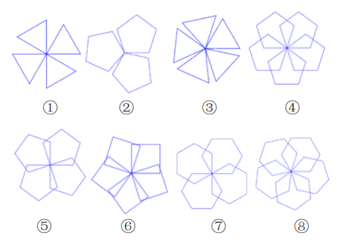

1. 观察花朵组成
这些花朵可以按什么标准分类呢？
可以从花朵花瓣的数量、形状等方面进行分类哦！
按花瓣数量分：
按花瓣形状分：
请将你的分类结果填写在横线处

Slide 5
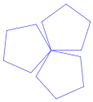


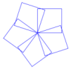

2. 分析花瓣的片数与形状
花瓣数量
花瓣形状
共同点
请仔细观察表格中的花朵，围绕“花瓣数量”、“花瓣形状”、“花朵共同点”和同桌讨论，将讨论结果填写在表格中。

Slide 6

3. 梳理寻找花瓣的步骤
根据前面对花朵的分析，可以总结寻找花瓣的顺序为
观察花朵结构
识别花瓣形状
记录花瓣数量
请将寻找花瓣的具体步骤补充完整
要找出花朵的花瓣，首先观察花朵的（ ）→再明确花瓣的（ ）和（ ）→最后找出所有花瓣。

Slide 7
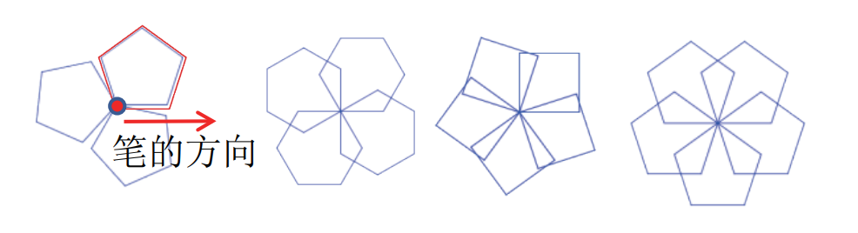
1. 描出花瓣
请你参照左图所示，试着描出每朵花中的其中一个花瓣
温馨提示：
画笔的初始方向默认水平向右

Slide 8
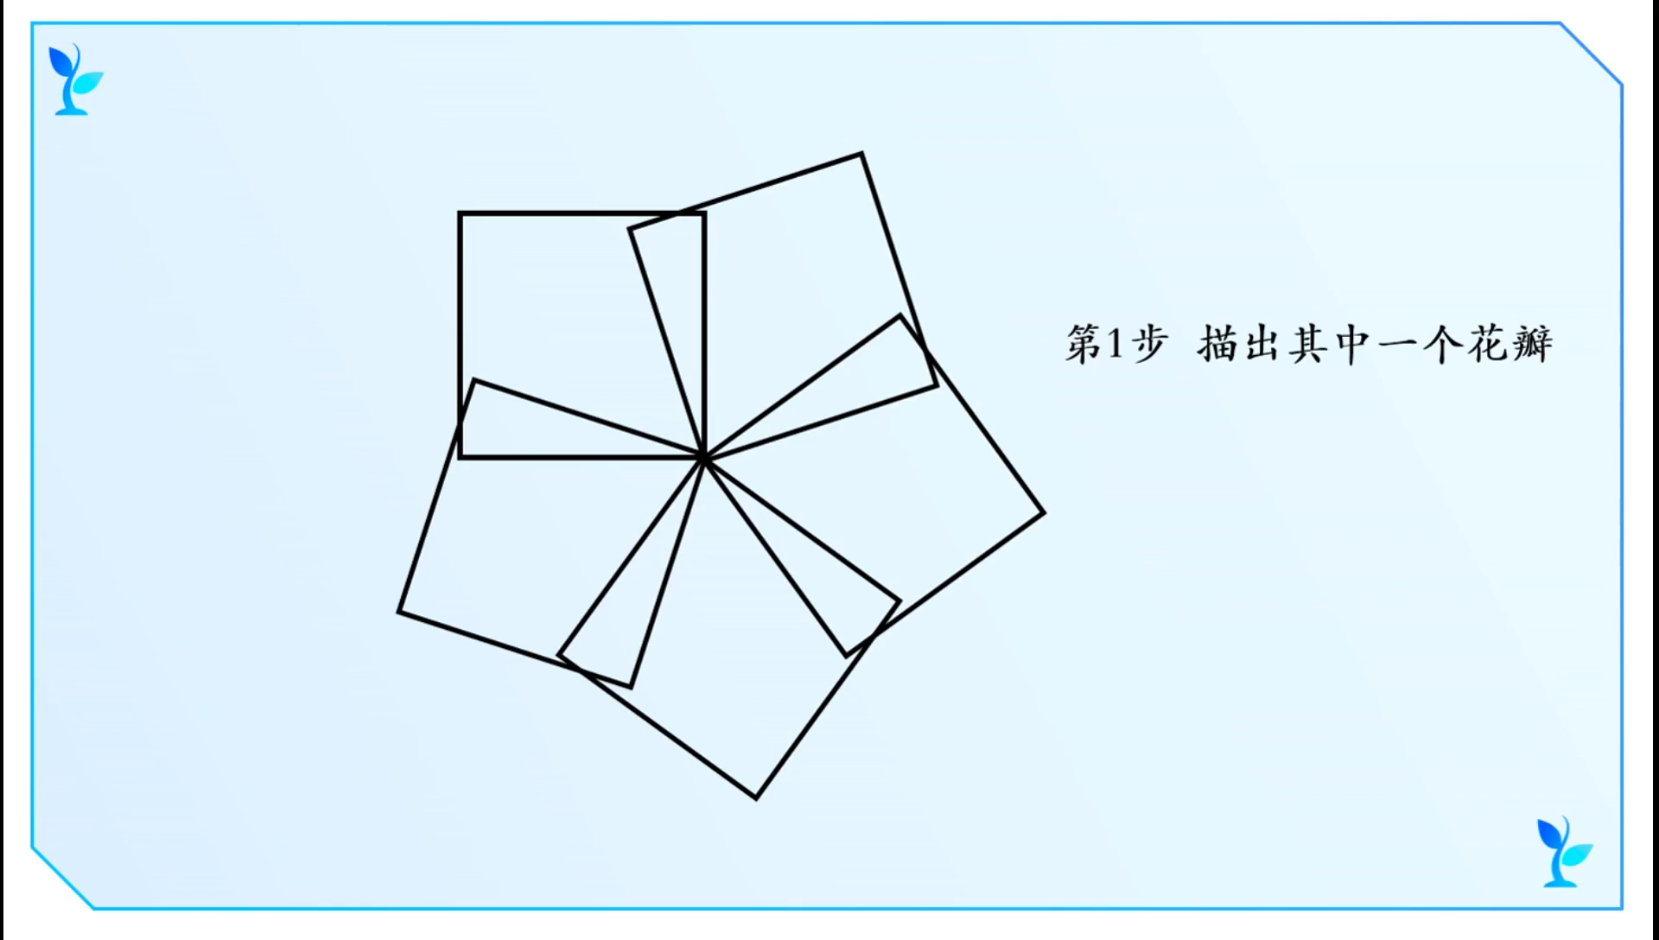
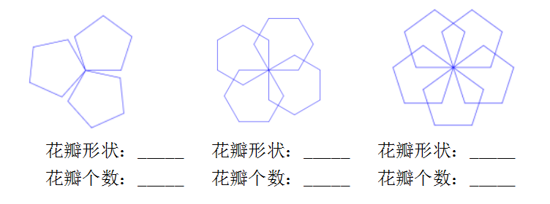
2. 分解花朵
请你先自主学习《五瓣花分解》视频，再尝试分解下面的花瓣，将分解结果记录下来
《五瓣花分解》视频

Slide 9
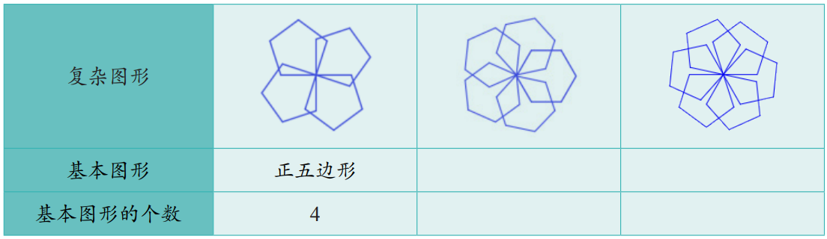
1. 分析组合图形
有许多图形看似复杂，却是由多个简单的基本图形组合而成。请你试着分析表格中的几组图形，找出其组成的基本图形，填写在表格中。

Slide 10
2. 了解问题分解
复杂问题往往是由多个简单小问题组成的。所以在解决复杂问题时，一般要将其分解为多个小问题，从解决简单小问题入手。想一想生活中有没有运用问题分解的方法来解决问题的？
例如：生活中我们在整理房间时可以将整理房间分解成一个个小问题，如先收拾床铺、再整理书桌、最后清理地面……这样把整理房间的大问题，分解成一个个小任务，就能很轻松的整理好房间了。

Slide 11
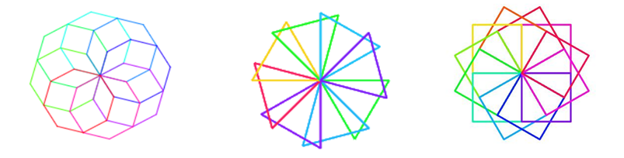
1. 描一描花瓣
观察下图，说一说每一朵花的花瓣是什么形状？数一数每一朵花分别有几个花瓣？描一描每朵花其中的一个花瓣。

Slide 12


义务教育《信息科技》五年级下册
期待你下节课
更精彩的表现

